Slide 1
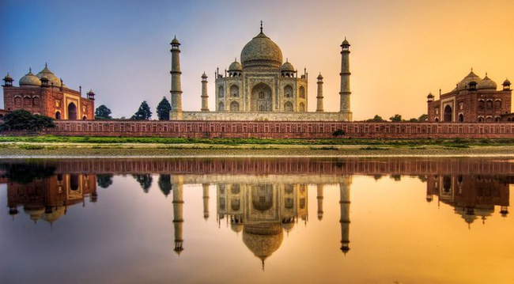
BÀI 5. ẤN ĐỘ TỪ THẾ KỈ IV ĐẾN GIỮA THẾ KỈ XIX

Slide 2
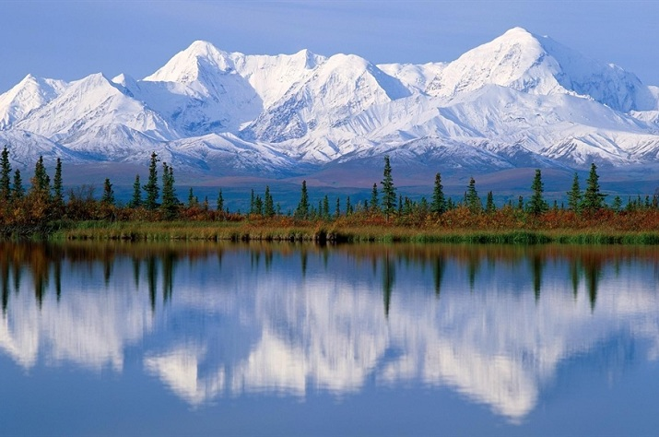
Dãy Himalaya – nơi khởi nguồn của sông Ấn và sông Hằng

Slide 3
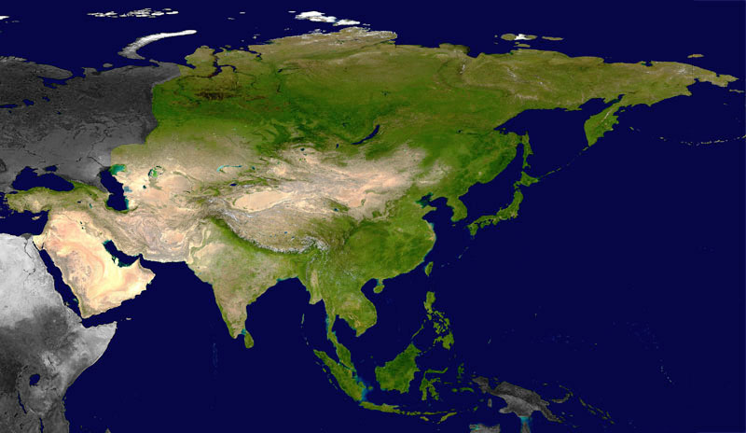

Slide 4
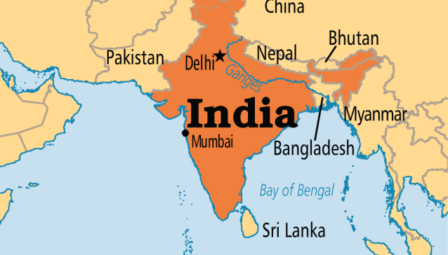

Slide 5
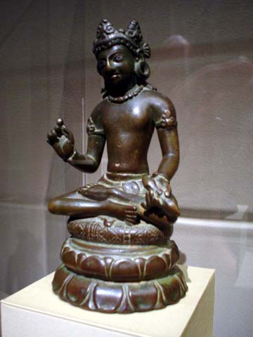
Tượng Gúp-ta

Slide 6

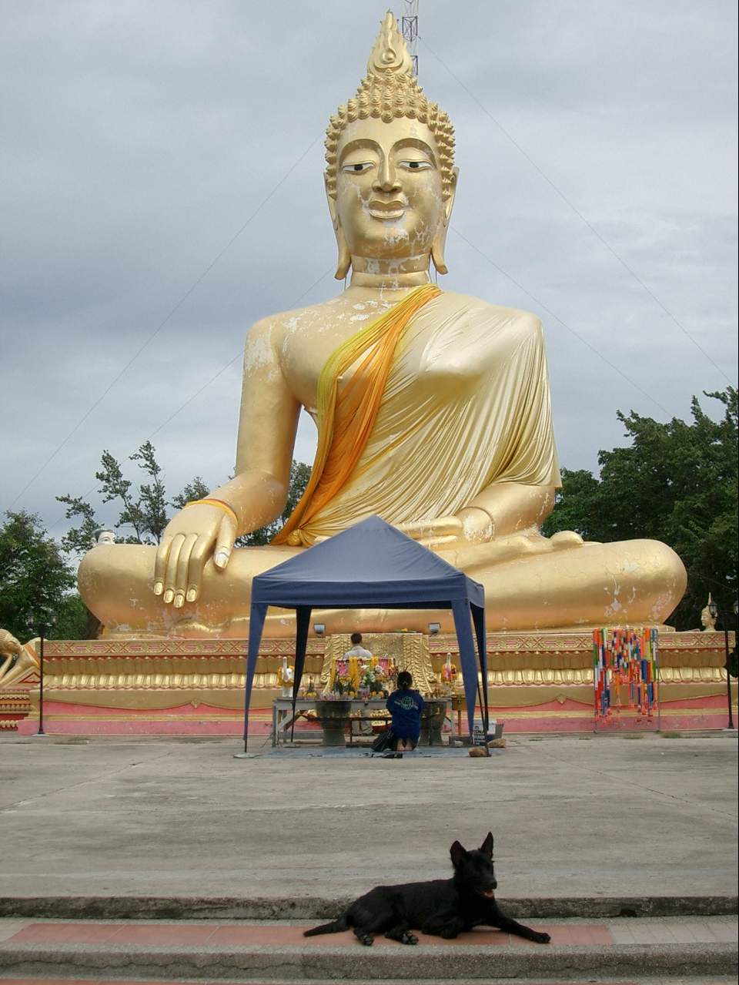
- Thế kỷ VI TCN Đạo Phật xuất hiện
Tượng Phật A Di Đà

Slide 7
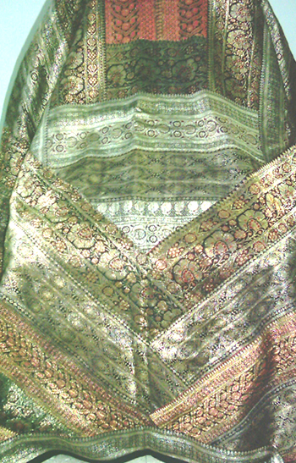
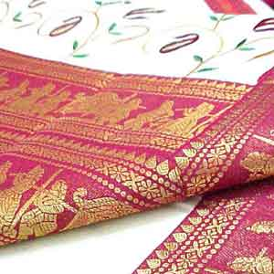
Thảm
Hàng tơ lụa

Slide 8
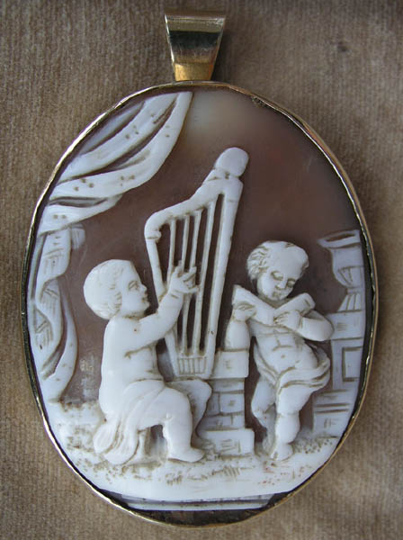

Đồ trang sức

Slide 9
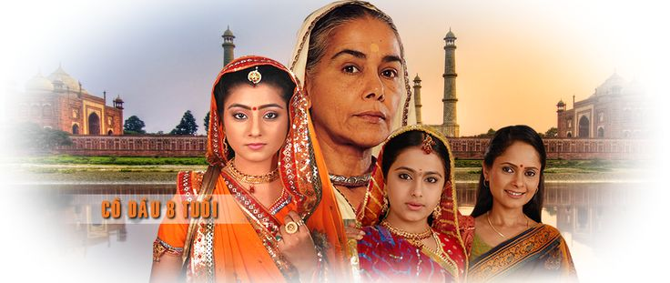

Slide 10

BÀI 5.
ẤN ĐỘ TỪ THẾ KỈ IV ĐẾN GIỮA THẾ KỈ XIX (Tiết 1)

Slide 11
Bài 5. ẤN ĐỘ TỪ THẾ KỈ IV ĐẾN GIỮA THẾ KỈ XIX
1. Ấn Độ thời phong kiến
Học xong bài này, em sẽ:
Nêu được nét chính về điều kiện tự nhiên của Ấn Độ.
Trình bày khái quát được sự ra đời và tình hình chính trị, kinh tế, xã hội của Ấn Độ dưới thời các vương triều Gúp-ta, Đê-li và Mô-gôn.
Giới thiệu và nhận xét được về một số thành tựu văn hóa tiêu biểu của Ấn Độ từ thế kỉ IV đến giữa thế kỉ XIX.

Slide 12
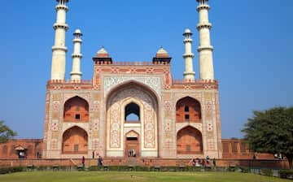
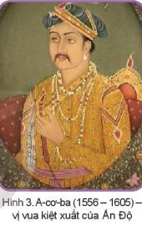
Em đã từng biết về công trình kiến trúc này chưa?
Đây là lăng Hoàng đế A-cơ-ba được xây dựng năm 1569, gắn với đất nước Ấn Độ. A-cơ-ba là hoàng đế kiệt xuất, đã đưa Ấn Độ phát triển lên đến đỉnh cao trong thời phong kiến.

Slide 13
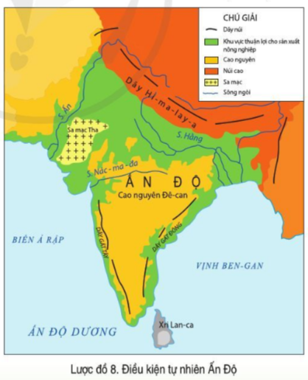
BÀI 5: ẤN ĐỘ TỪ THẾ KỈ IV ĐẾN GIỮA THẾ KỈ XIX
1. Ấn Độ dưới thời các triều đại phong kiến.
Nêu những nét chính về điều kiện tự nhiên (vị trí địa lí, địa hình, khí hậu) của Ấn Độ?

Slide 14
BÀI 5: ẤN ĐỘ TỪ THẾ KỈ IV ĐẾN GIỮA THẾ KỈ XIX.
1. Ấn Độ dưới thời các triều đại phong kiến.
Đọc thông tin mục 1.a,b,c quan sát hình 2,3. Hãy trình bày khái quát sự ra đời và tình hình chính trị. kinh tế, xã hội của Ấn Độ dưới thời Vương triều Gúp-ta, Đê-li và Mô- gôn theo mẫu sau:
Nhóm 1,2: hoàn thành vương triều Gúp-ta
Nhóm 3,4: hoàn thành vương triều Hồi giáo Đê - li
Nhóm 5,6: hoàn thành vương triều Mô - gôn
Vương triều | Sự ra đời | Tình hình chính trị | Kinh tế | Xã hội
Gúp - ta
Hồi giáo Đê-li
Mô - gôn

Slide 15
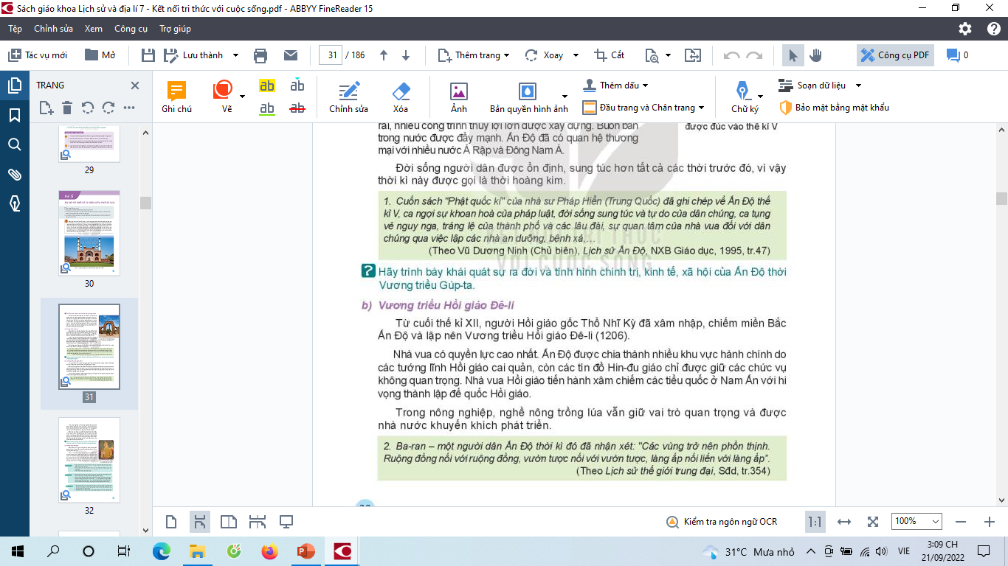
BÀI 5: ẤN ĐỘ TỪ THẾ KỈ IV ĐẾN GIỮA THẾ KỈ XIX.
1. Ấn Độ dưới thời các triều đại phong kiến
a. Vương triều Gúp – ta:
Tư liệu 1 cho em biết điều gì về Ấn Độ dưới thời Vương triều Gúp-ta?
-Các vị vua thời Gúp-ta rất quan tâm, chăm lo đến sự phát triển của đất nước (pháp luật khoan hoà, lập nhà an dưỡng, bệnh viện,...). Nhân dân có cuộc sống sung túc, tự do.

Slide 16
Tượng Gúp-ta

Slide 17
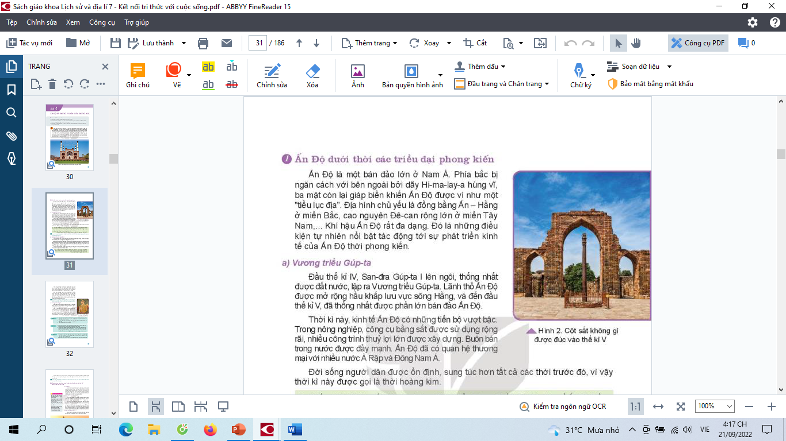
BÀI 5: ẤN ĐỘ TỪ THẾ KỈ IV ĐẾN GIỮA THẾ KỈ XIX.
1. Ấn Độ dưới thời các triều đại phong kiến
a. Vương triều Gúp – ta:
Vương triều | Sự ra đời | Tình hình chính trị | Kinh tế | Xã hội
Gúp – ta
-Đầu TK IV, Gúp-ta I thống nhất đất nước
-Đứng đầu Vua San-dra Gúp-ta I, thống nhất đất nước, lãnh thổ mở rộng.
- Nông nghiệp chú trọng phát triển với nhiều công trình thủy lợi lớn được xây dựng, công cụ bằng sắt sử dụng rộng rãi.
- Buôn bán trong nước đẩy mạnh.
- Quan hệ thương mại với nhiều nước.
Đời sống nhân dân được ổn định, sung túc
→ thời kì hoàng kim.

Slide 18
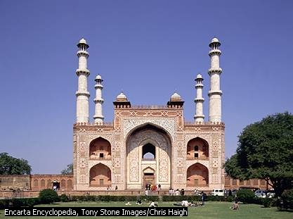
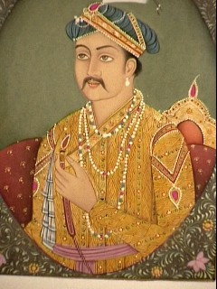
Vua A-cơ-ba
Lăng vua A-Cơ- Ba

Slide 19
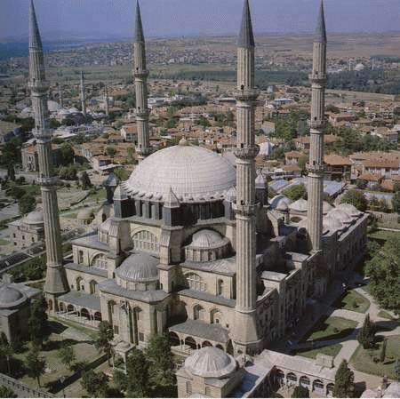
Nhà thờ Hồi giáo cho vua hồi Selim II

Slide 20
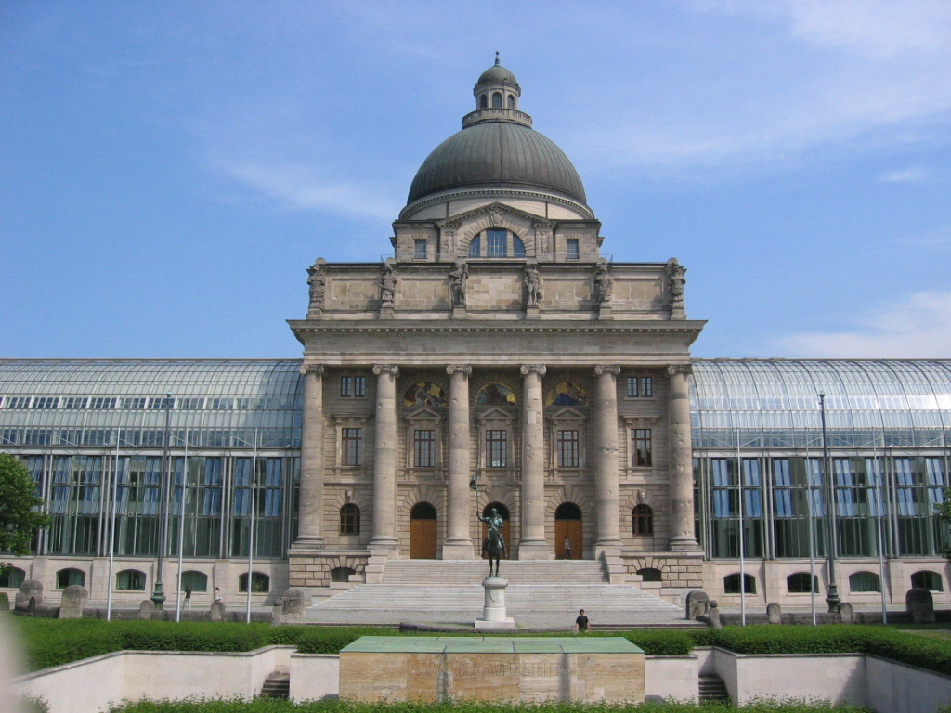
Nhà thờ đạo Hồi ở Mianma.

Slide 21
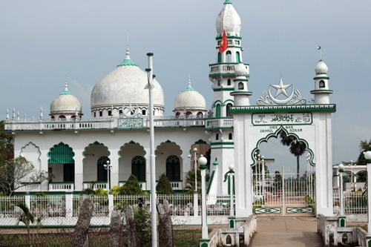
Thánh đường của người Chăm Islam ở Châu Đốc, An Giang

Slide 22
BÀI 5: ẤN ĐỘ TỪ THẾ KỈ IV ĐẾN GIỮA THẾ KỈ XIX.
1. Ấn Độ dưới thời các triều đại phong kiến.
b. Vương triều Hồi giáo Đê - li:
Vương triều | Sự ra đời | Tình hình chính trị | Kinh tế | Xã hội
Hồi giáo Đê-li
-Năm 1206, người Hồi gốc Thổ Nhĩ Kì xâm nhập
- Vua có quyền lực cao nhất.
- Khu vực hành chính do tướng lĩnh Hồi giáo cai quản, tín đồ Hin đu chỉ giữ các chức vụ không quan trọng.
- Nông nghiệp vai trò quan trọng được nhà nước khuyến khích.
- TCN và TN phát triển, nhiều thành thị ra đời, đẩy mạnh buôn bán với các nước.
- Mâu thuẫn dân tộc gay gắt làm bùng nổ các cuộc đấu tranh chống triều đinh.
Vì sao gọi là Vương triều Hồi giáo Đê-li?

Slide 23
TIẾT 9 – BÀI 5: ẤN ĐỘ TỪ THẾ KỈ IV ĐẾN GIỮA THẾ KỈ XIX
1. Ấn Độ dưới thời các triều đại phong kiến
c. Vương triều Mô - gôn:
Vương triều | Sự ra đời | Tình hình chính trị | Kinh tế | Xã hội
Mô - gôn
-Đầu thế kỉ XVI, người Hồi tự nhận dòng dõi Mông Cổ.
- Cải cách bộ máy hành chính từ trung ương đến địa phương, chia đất nước thành 15 tỉnh.
- Thực hiện chế độ chuyên chế.
- Tiến hành sửa đổi pháp luật.
- Đo đạt ruộng đất, định mức thuế hợp lí, thống nhất lại hệ thống đo lường.
- Phát triển nông nghiệp, thủ công nghiệp, thương mại.
-Xây dựng khối hòa hợp dân tộc.
- Khuyến khích, ủng hộ các hoạt động văn hóa, nghệ thuật → thời kì phát triển đỉnh cao

Slide 24
BÀI 5: ẤN ĐỘ TỪ THẾ KỈ IV ĐẾN GIỮA THẾ KỈ XIX
Điểm khác biệt
của các vị vua thời Mô-gôn với các vị vua Vương triều Hồi giáo Đê-li là gì?
1. Ấn Độ dưới thời các triều đại phong kiến
c. Vương triều Mô - gôn:
Nếu như người Thổ Nhĩ Kỳ mang theo Hồi giáo vào Ấn Độ và lập nên Vương triều Hồi giáo Đê-li, thực hiện chính sách phân biệt tôn giáo thì người Hồi giáo gốc Mông Cổ lại chủ trương dung hoà tôn giáo, tự hoà mình với tầng lớp thống trị người Ấn Độ, tuy vẫn giữ địa vị chủ chốt trong triều đình và tầng lớp thống trị. Do vậy, trong tầng lớp thống trị không còn phân biệt đâu là người gốc Ấn Độ với gốc Mông Cổ. Đây là giai đoạn đất nước thống nhất và thịnh vượng nhất trong lịch sử phong kiến Ấn Độ.

Slide 25
BÀI 5: ẤN ĐỘ TỪ THẾ KỈ IV ĐẾN GIỮA THẾ KỈ XIX.
1. Ấn Độ dưới thời các triều đại phong kiến
2. Thành tựu văn hoá tiêu biểu của Ấn Độ từ thê kỉ IV đến giữa thế kỉ XIX.
Đọc thông tin mục 2.a,b,c quan sát hình 1,4,5. Hãy giới thiệu về một số thành tựu văn hoá tiêu biểu của Ấn Độ thời phong kiến theo mẫu sau:
Lĩnh vực | Thành tựu văn hóa tiêu biểu
Tôn giáo
Chữ viết
Văn học
Kiến trúc - Điêu khắc

Slide 26
BÀI 5: ẤN ĐỘ TỪ THẾ KỈ IV ĐẾN GIỮA THẾ KỈ XIX
1. Ấn Độ dưới thời các triều đại phong kiến
2. Thành tựu văn hoá tiêu biểu của Ấn Độ từ thê kỉ IV đến giữa thế kỉ XIX
Lĩnh vực | Thành tựu văn hóa tiêu biểu
Tôn giáo
Chữ viết
Văn học
Kiến trúc - Điêu khắc
Đạo Bà La Môn ( Hin-đu), đạo Phật, đạo Hồi giáo
Chữ Phạn
- Phong phú, đa dạng
- Nội dung: thể hiện chủ nghĩa nhân đạo, đề cao tư tưởng tự do, ca ngợi tình yêu lứa đôi và chống lại quan niệm về sự phân biệt đẳng cấp.
-Những nước nào ở Đông Nam Á
chịu ảnh hưởng của kiến trúc Ấn Độ?
-Chịu ảnh hưởng của ba tôn giáo lớn: Hồi giáo, Phật giáo và Hin-đu giáo.

Slide 27
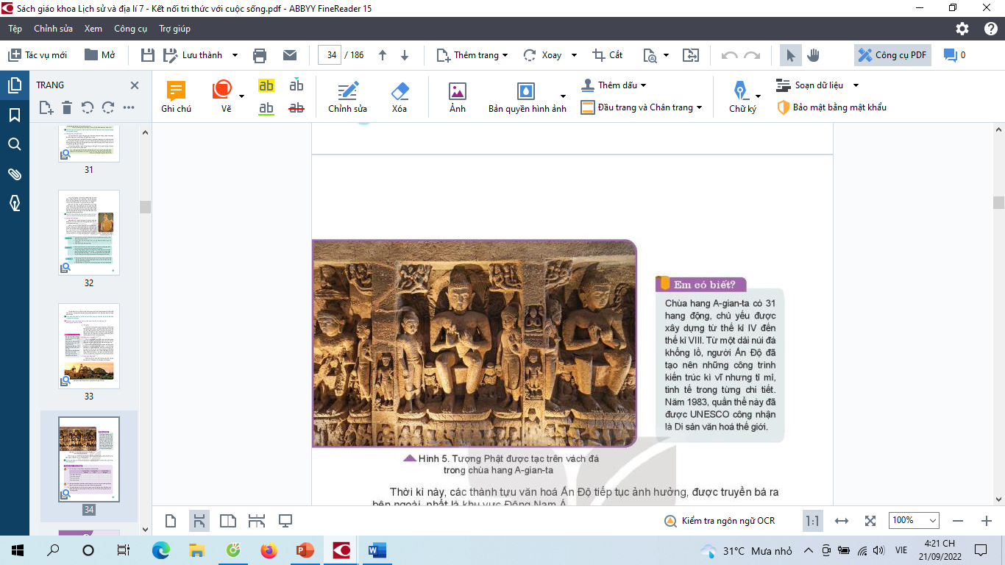
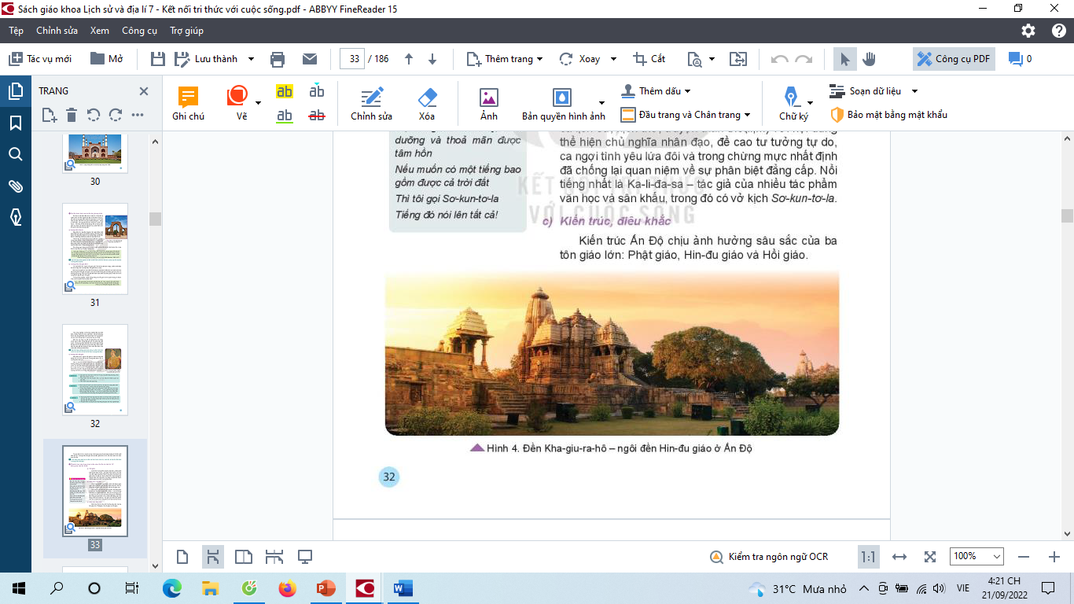
Em có nhận xét gì về những thành tựu văn hoá của Ấn Độ?

Slide 28
LUYỆN TẬP
1. Em hãy lập và hoàn thành bảng theo mẫu dưới đây:
 | Vương triều Gúp – ta | Vương triều Đê – li | Vương triều Mô – gôn
Thời gian thành lập
Tình hình chính trị
Tình hình kinh tế
Tình hình xã hội

Slide 29
Nội dung | Vương triều Gúp-ta | Vương triều Đê-li | Vương triều Mô-gôn
Thời gian thành lâp
Tình hình chính trị
Tình hình kinh tế
Tình hình xã hội
Đầu TK IV
Năm 1206
Đầu thế kỉ XVI
- Vua có quyền lực cao nhất
- Khu vực hành chính do tướng lĩnh Hồi giáo cai quản, tín đồ Hin đu chỉ giữ các chức vụ không quan trọng
- Cải cách bộ máy hành chính từ trung ương đến địa phương, chia đất nước thành 15 tỉnh.
- Thực hiện chế độ chuyên chế.
- Tiến hành sửa đổi pháp luật
Đứng đầu Vua San-dra Gúp-ta I, thống nhất đất nước đầu thế kỉ IV, lãnh thổ mở rộng
- Mở đầu chế độ PK ở Ấn Độ
Nông nghiệp chú trọng phát triển với nhiều công trình thủy lợi lớn được xây dựng, công cụ bằng sắt sử dụng rộng rãi
- Buôn bán trong nước đẩy mạnh.
- Quan hệ thương mại với nhiều nước
- Nông nghiệp vai trò quan trọng được nhà nước khuyến khích.
- TCN và TN phát triển, nhiều thành thị ra đời, đẩy mạnh buôn bán với các nước.
- Đo đạt ruộng đất, định mức thuế hợp lí, thống nhất lại hệ thống đo lường.
- Phát triển nông nghiệp, thủ công nghiệp, thương mại.
Xây dựng khối hòa hợp dân tộc. Ngăn chặn sự bóc lột của quý tộc đối với người dân.
- Khuyến khích, ủng hộ các hoạt động văn hóa, nghệ thuật.
→ thời kì phát triển đỉnh cao
Đời sống nhân dân được ổn định, sung túc
→ thời kì hoàng kim
Mâu thuẫn dân tộc gay gắt làm bùng nổ các cuộc đấu tranh chống triều đình

Slide 30
2. Hãy tìm hiểu thêm và kể tên một số thành tựu văn hóa của các quốc gia Đông Nam Á chịu ảnh hưởng của văn hóa Ấn Độ thời phong kiến.
Hầu hết các nước Đông Nam Á đều chịu ảnh hưởng của văn hoá Ấn Độ, thể hiện qua một số mặt chính sau:
- Các nước tiếp thu Phật giáo, Hin-đu giáo của Ấn Độ.
- Trên cơ sở của chữ Phạn, một số nước Đông Nam Á đã sáng tạo ra chữ viết của mình.
- Kiến trúc Hin-đu giáo và kiến trúc Phật giáo của Ấn Độ (đền tháp) có ảnh hưởng đến nhiều nước.
- Ở Việt Nam, Phật giáo khá phát triển. Kiến trúc tháp của đồng bào Chăm đều chịu ảnh hưởng của kiến trúc Ấn Độ.

Slide 31
Bài 3: Tìm kiếm thông tin và hình ảnh từ sách, báo và Internet, hãy viết đoạn văn ngắn giới thiệu về công trình kiến trúc của Ấn Độ thời phong kiến mà em ấn tượng nhất.

